Slide 1
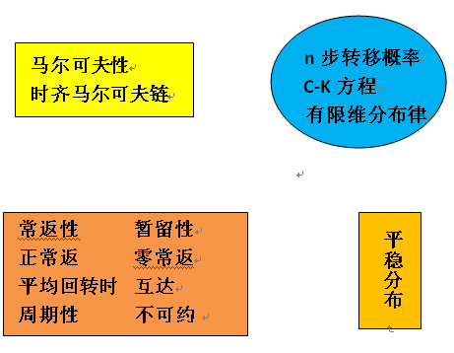
第三章 马尔可夫链
关键词：
1

Slide 2


Slide 3



Slide 4




转移概率、转移矩阵

Slide 6





Slide 7











Slide 8



Slide 9



Slide 10
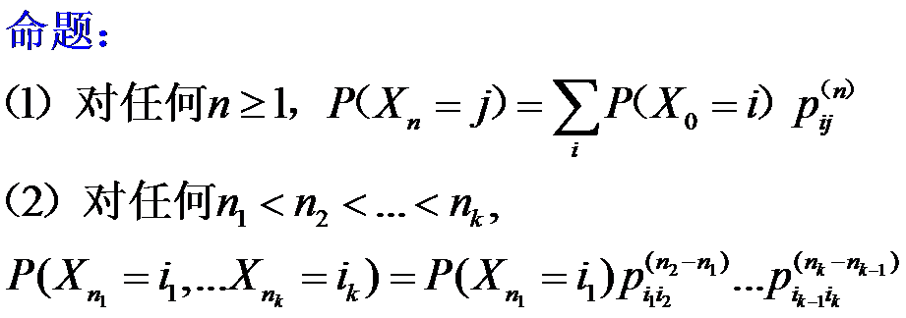

Slide 11


一、常返和暂留

Slide 12


二、正常返和零常返

Slide 13


三、如何确定？**从定义出发**

Slide 14







Slide 15


四、常返和暂留的等价描述

Slide 16



Slide 17

五、状态空间的划分

Slide 18




Slide 19

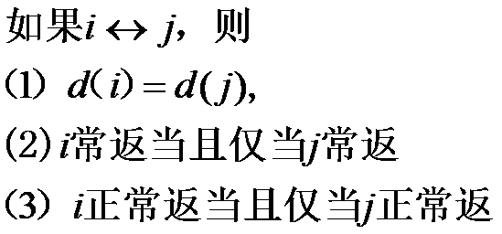

Slide 20



Slide 21





Slide 22






Slide 23




Slide 24


Slide 25




Slide 26

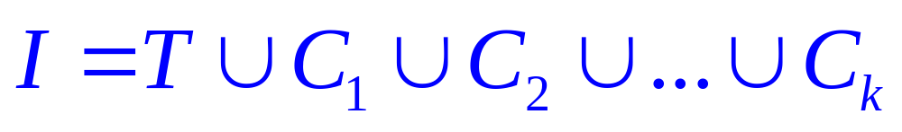



Slide 27
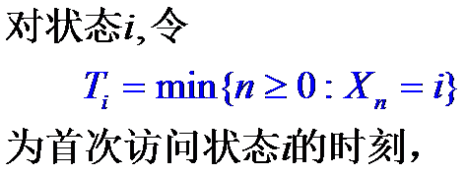
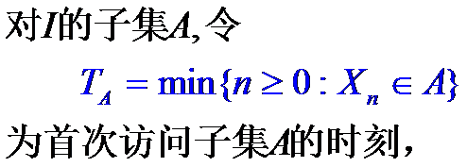


Slide 28


浙大数学随机过程

Slide 29


